Slide 1
društvena struktura i socijalizacija

Slide 2
Položaji i uloge

Slide 3
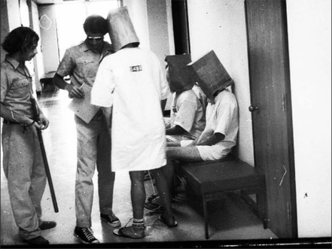
Položaji i uloge
Položaji i uloge – razlika?
Uloga = obavezni postupci + postupci na koje se ima pravo + karakteristični postupci. Primeri za svaki od ovih?
Lično najvažnija uloga trenutno?
Ali, kako se uloge uče? Učenje po modelu? Šta je tu model?
Funkcija uloga na individualnom nivou? A iz ugla šireg društva?
Ontogenetski razvoj/socijalizacija = učenje/preuzimanje različitih uloga?
„Pojedinac je, za sociologa, zbir njegovih uloga“ (R. Darendorf). Šta ovome mislimo kao psiholozi?
Društvene promene = menjanje/napuštanje/rađanje uloga? Primer?
„Neko mora biti član zajednice da bi bio osoba“ (Dž. Mid). Kako ovo razumeti?

Slide 4
Položaji i uloge
Da se podsetimo: strukturisane grupe karakteriše i određeni sistem položaja i uloga.
Uloge vs identiteti? „JA“=zbir uloga=višestruki socijalni identiteti?
“Svako društvo koje je diferencirano po osnovu moći, statusa, prestiža, odnosno podeljeno na socijalne grupe (a sva su takva), smešta svakog od nas u jedan broj socijalnih kategorija koje postaju važan deo našeg samoodređenja. U situacijama koje su povezane sa onim aspektima našeg samoodređenja koje delimo s drugima, mi ćemo se u velikoj meri ponašati kao i oni ...” (Tajfel, 1981, 14)
Biti na određenom položaju/obavljati određenu ulogu bez odgovarajućeg socijalnog identiteta – moguće ili ne? Primer?

Slide 5
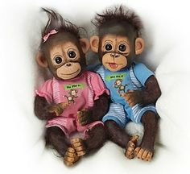
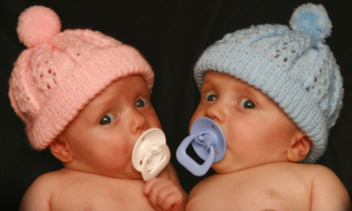
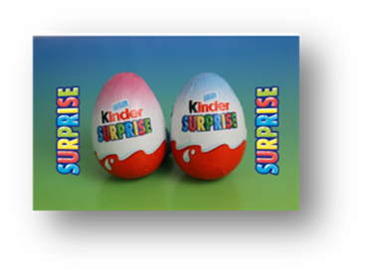
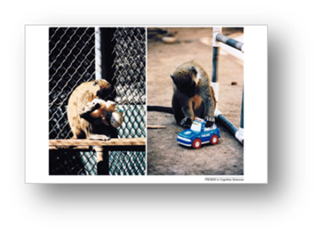
Muške i ženske uloge
Razlike između muškaraca i žena u crtama ličnosti, temperamentu, sposobnostima, stavovima itd. Kako objasniti?
Genetika/biologija?
Dečaci šimpanze provode manje vremena s majkom nego devojčice
Isto važi i za ljude
Jednogodišnje rezus majmunice provode više vremena s mladuncima, nego dečaci
Dečaci manje zainteresovani za bebe
Dečaci makaki majmuna se grublje i prljavije igraju nego devojčice
Dečačke igre „agresivnije“?
Kapuci majmuni dečaci više kopiraju (kako se nešto radi, šta se jede itd.) tatu i obrnuto
Učenje po modelu kod dece?
Muški rezus majmuni duže se igraju „maskulinim“ igračkama (na točkove, kamion, kola itd.), a ženski „femininim“ igračkama (razne lutke)
Deca uzrasta 9-17, 18-23 i 24-32 meseca; na svakom uzrastu dečaci se više i duže igraju tipičnim igračkama za dečake; kod dečaka ta preferencija raste s uzrastom
Polne razlike u preferenciji igračaka 3-8 meseci uzrasta: praćenje očnih pokreta, devojčice više gledaju lutku, a dečaci kamion
Društvena konstrukcija?
Razlike su proizvoljne i rezultata su kulturne elaboracije (M. Mid). U kom smislu?
Različite uloge muškaraca i žena vode razlikama u statusu i u karakteristikama?
Različita očekivanja + različiti načini gajenja ženske i muške dece?
Kako na ovaj način objasniti ove nalaze na ranim uzrastima?
Pol vs rod?

Slide 6
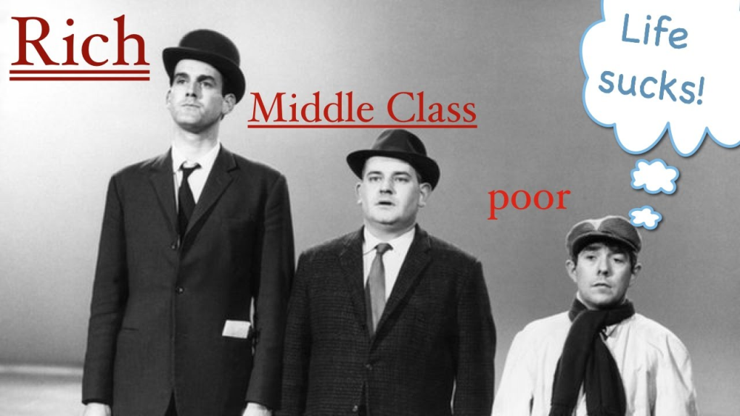
Klasna/socio-ekonomska pripadnost i socijalizacija

Slide 7
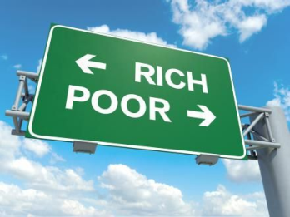
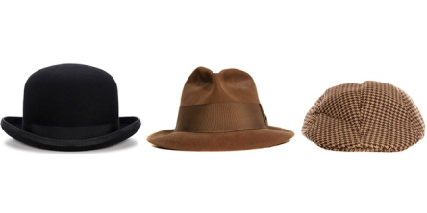
Klasa/SES
Klasa/SES – šta to znači? Kako ćemo meriti?
Klasa = određena pozicija u socijalnoj strukturi? Specifična struktura potreba? Estetski ukusi? Životni stilovi? Samopoštovanje?
Kako i zašto klasa utiče na socijalizaciju? Primeri?
Pitanje socijalne mobilnosti? Šta to znači? Po kojim kriterijumima se samerava?
Ko su pripadnici niže/više klase u našem društvu? Primeri? Čime je to određeno? Komunistička/socijalistička prošlost – „prisilna“ ekonomska jednakost?
O čemu se tu radi – siromaštvo vs obilje ili nešto drugo? Da li je bolje biti siromašan u SAD ili u Japanu? Zašto?

Slide 8
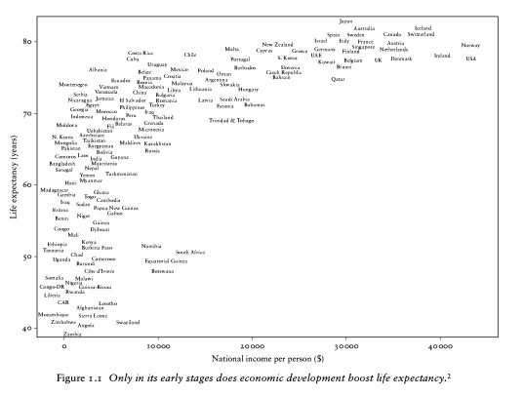
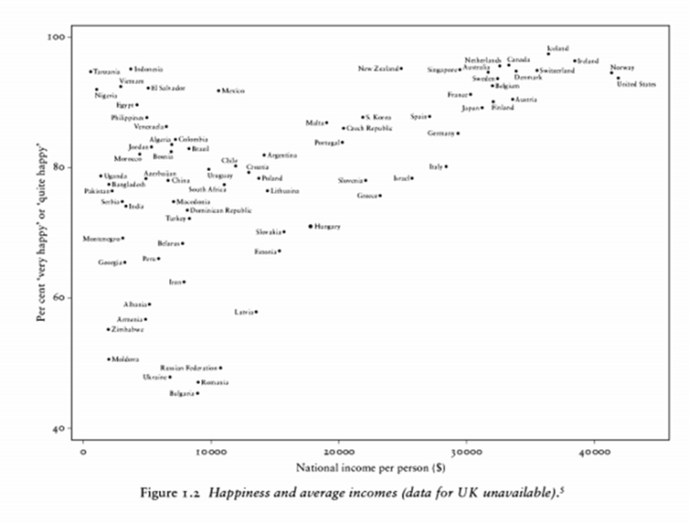
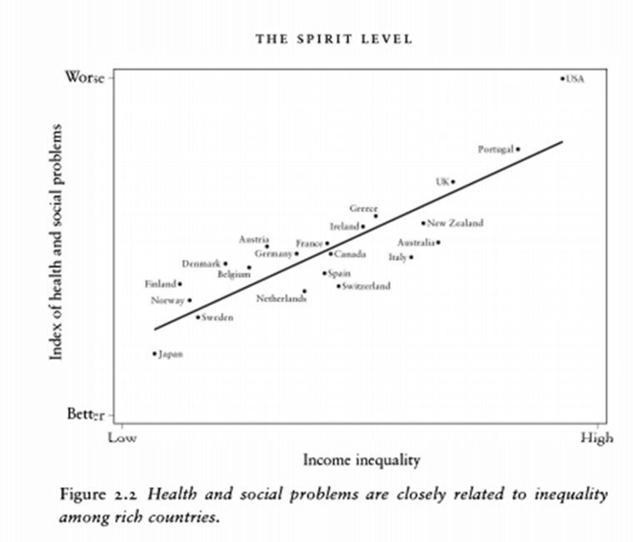
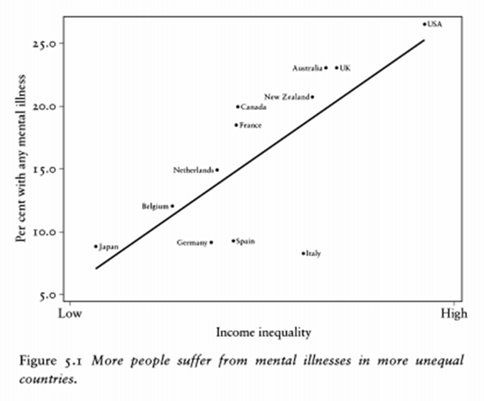
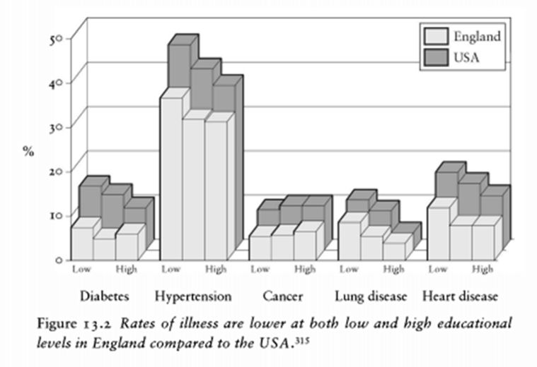
Siromaštvo ili nejednakost?
Bogatsvo uvećava kvalitet života ... Ali samo do izvesne granice
... Kao i osećaj sreće
Ali nejednakost uvećava zdravstvene i socijalne probleme ...
... Učestalost mentalnih teškoća...
... I to kod svih kategorija stanovništva
Veća nejednakost = veći značaj socijalnog statusa; veća uloga u kriterijumima vrednovanja (gde je ko u „redu kljucanja“); statusna kompeticija izraženija; mnogi lišeni pristupa markerima statusa i uspeha

Slide 9
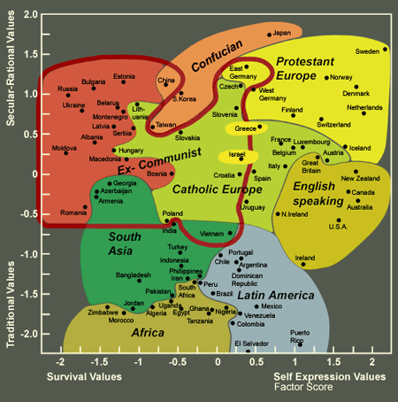
Kulturna mapa sveta
Osnovna ideja: dve glavne dimenzije kros-kulturne varijacije
Socio-ekonomska modernizacija vodi napuštanju tradicionalnih vrednosti i izraženijem prihvatanju vrednosti autonomije, emancipacije, kvaliteta života
Važi i na individualnom (viši slojevi unutar društva), tako i na agregatnom nivou (bogatija i razvijenija društva)
Kako se razlike u statusu „prevode“ u vrednosne razlike?
Kako objasniti grupisanja zemalja?
Materijalistička teza?
Kulturno unoforman svet „na kraju“?

